Slide 1
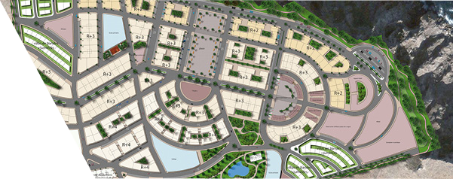
AVIS DE VENTE PAR OFFRE DE PRIX
LOTISSEMENT LAGOUIRA AGADIR
OFFRE DE PRIX
La Société Al Omrane Souss Massa met en vente, sur par offre de prix, des lots de terrain de type R+3 RDC commercial au programme LAGOUIRA à Agadir :
N° PRODUIT | TYPE | SUPERFICIE APPROXIMATIVE | NOMBRE DE FACADES | MISE A PRIX en DHS/M²
702 | HC3 | 198 m² | 3 | 15 000
703 | HC3 | 198 m² | 2 | 12 500
704 | HC3 | 198 m² | 2 | 12 500
705 | HC3 | 198 m² | 2 | 12 500
706 | HC3 | 198 m² | 2 | 12 500
707 | HC3 | 198 m² | 2 | 12 500
708 | HC3 | 198 m² | 3 | 15 000
Les offres de prix doivent être déposées au Bureau d’ordre du siège social de la Société dans une enveloppe fermée portant clairement la mention « Offre de prix au programme LAGOUIRA » et contenant un chèque certifié de 80 % de l’offre présentée. Toute offre ne contenant pas le chèque de la première avance sera rejetée.
Dernier délai de dépôt des offres le 31/05/2018 à 16 h 00.
La commission de sélection des offres aura lieu le 01/06/2018 à 10 h 00 du matin au siège social de la société, sis Bd 29 février et Bd cheikh Saadi, Talborjt, Agadir, en présence d’un notaire.
Toute personne intéressée peut consulter les offres et retirer le dossier de candidature du 10/05/2018 au 31/05/2018 à l’Agence Centre située au Bd Abdellah EL GUERSIFI, cité AL HOUDA, Agadir. Tél. : 05 28 32 07 67
.
^{Société Al Omrane Souss Massa}
Angle Bd 29 Février et Bd Cheikh Saadi, Talborjt. Bp 321 . Agadir
- Tél : 05 28 84 12 10 / Fax : 05 28 82 34 99
Al Omrane Souss Massa est une filiale du Groupe Al Omrane.
Prix d´une communication locale

